Slide 1
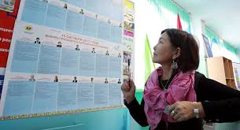
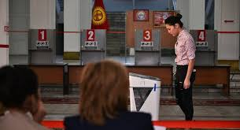
ОСОБЕННОСТИ ОРГАНИЗАЦИИ И ПРОВЕДЕНИЯ ВЫБОРОВ ДЕПУТАТОВ
ЖОГОРКУ КЕНЕША
КЫРГЫЗСКОЙ РЕСПУБЛИКИ

Slide 2
Инклюзивность выборов
Укрепление независимости решения вопросов доступа к голосованию: переход полномочий по уточнению списков избирателей от ГРС к ЦИК
Улучшение общих условий доступа к голосованию :
постоянный сайт «Тизме», актуализация ежемесячно,
сроки уточнения на выборах больше на 20 дней,
электронный кабинет избирателя, электронная подача
активизация биометрической регистрации.
Специальные меры для отдельных категорий избирателей:
Избиратели за рубежом : увеличение числа участков, улучшение условий консульского учета (устр. барьеров, приоритет изб.прав.), информационно-разьяснительная работа.
Учетность и спецформаты для ЛОВЗ;
Информационные и образовательные меры для женщин и молодежи

Slide 3
Участие в выборах 2015-2020

Slide 4
Список избирателей: возрастной отчет

Slide 5
Совершенствование механизмов свободных выборов
Улучшение информированности избирателей и понимания выборного процесса участниками процесса
Расширение официальной информации о кандидатах и партиях: публикация программ политических партий и кандидатов, информации об избирательных фондах кандидатов, партий;
Новые правила агитации (запреты, снижающие влияние ресурсов, дебаты и др.)
Специальные форматы программы для ЛОВЗ

Slide 6
ПЛАТФОРМА ЦИК ПО ОБМЕНУ ДАННЫМИ ЧЕРЕЗ СМЭВ «ТҮНДҮК»
Государственная регистрационная служба при Правительстве Кыргызской Республики
Министерство внутренних дел Кыргызской Республики
Министерство образования и науки Кыргызской Республики (МОиН КР)
Центральная комиссия по выборам и проведению референдумов КР
Также процесс на стадии завершения к подключению
Министерство юстиции Кыргызской Республики

Slide 7
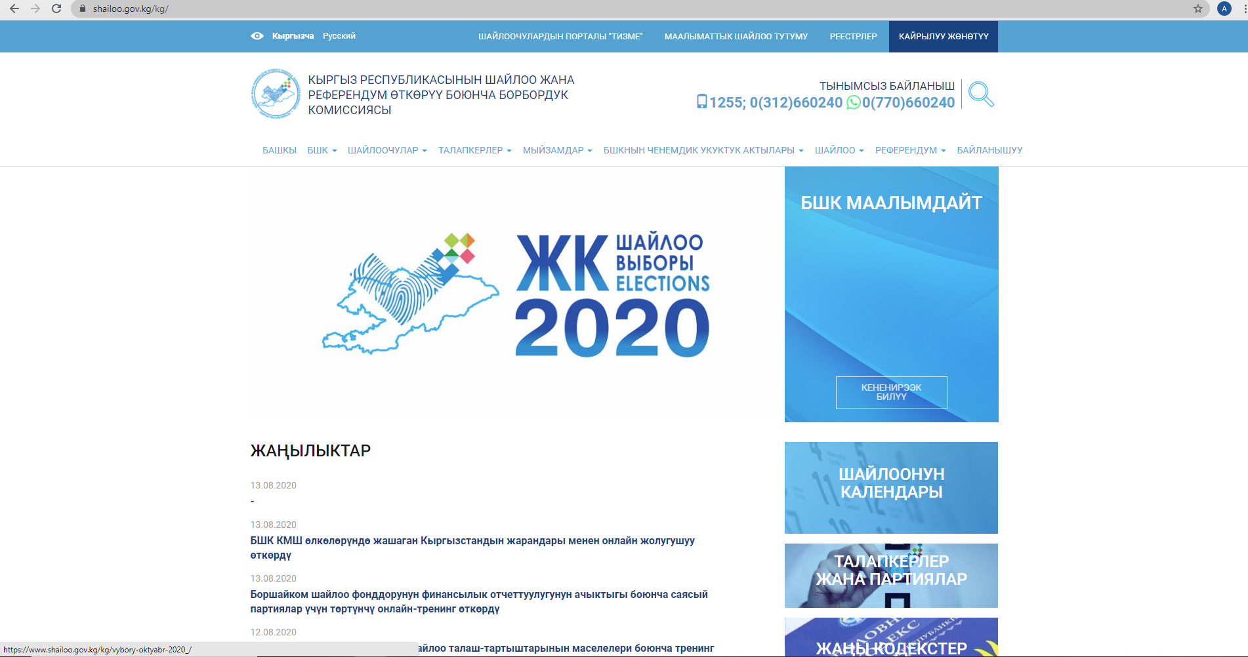
публикация общих сведений, программ, списков кандидатов, финансовых отчетов

Slide 8
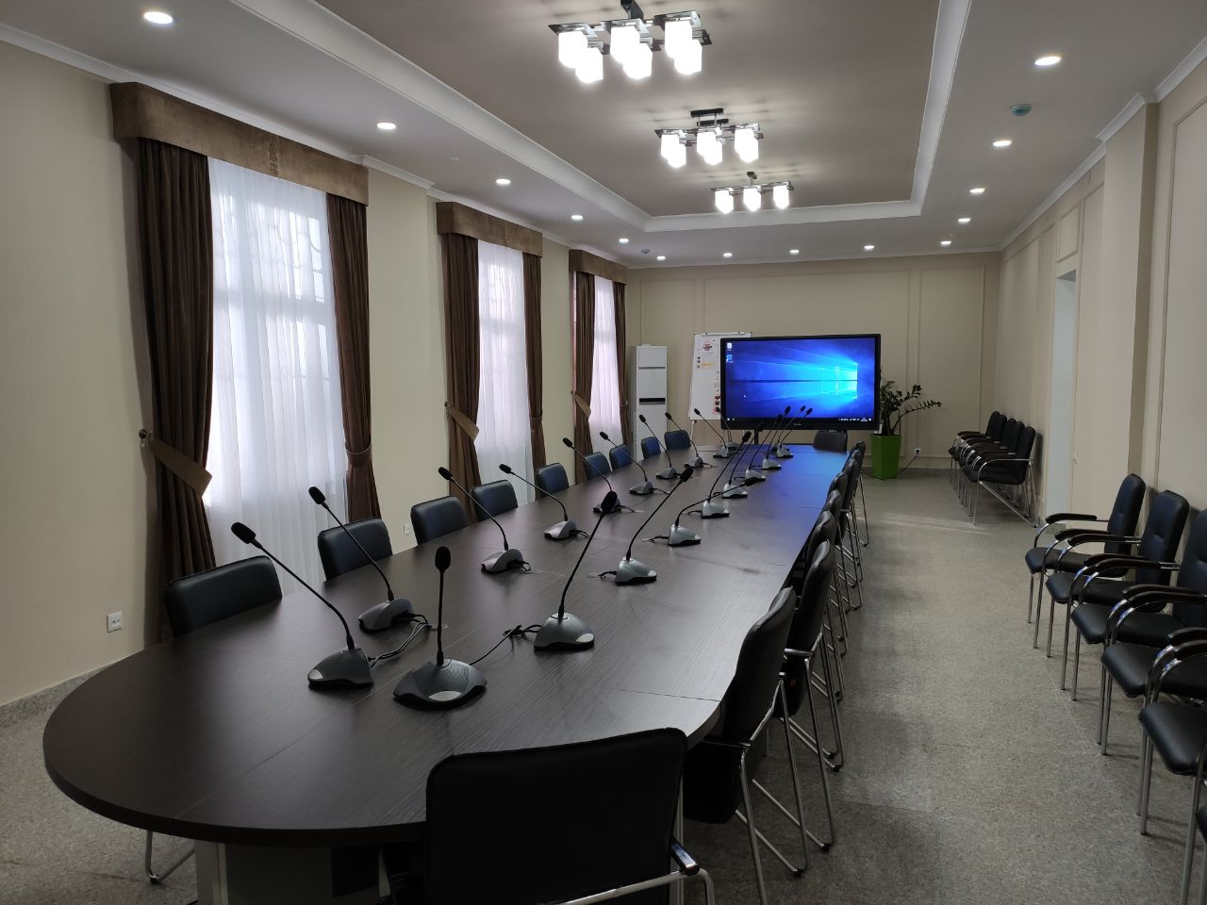
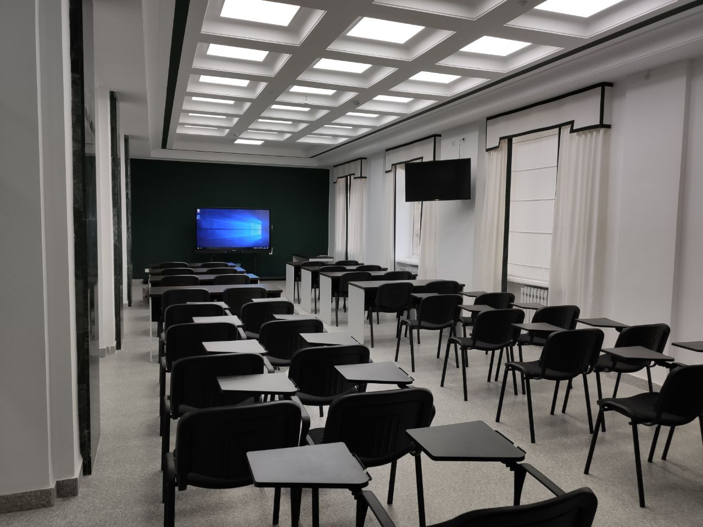
Улучшение правовой культуры выборов
Создание Центра гражданского образования;
Программы повышения правовой культуры
Электронные формы информирования и обучения

Slide 9
Меры по обеспечению законности и безопасности на выборах
Программы обучения избирательному праву для всех участников выборов : избиратели, СМИ, кандидаты, правоохранительные органы, МСУ
Законодательные нормы по подкупу избирателей (расширение субъектов привлечения к ответственности)
Впервые вводится ответственность за применение административного ресурса;
Реестр жалоб.

Slide 10
Совершенствование организации процесса голосования
Срок полномочий членов территориальных и участковых избирательных комиссий увеличен с 2-х до 5-х лет;
Выработан алгоритм действий по обеспечению санитарно-эпидемиологической безопасности и защиты здоровья граждан в ходе организации и проведения выборов.

Slide 11
Алгоритм действий по обеспечению санитарно-эпидемиологической безопасности и защиты здоровья граждан в ходе организации и проведения выборов депутатов Жогорку Кенеша Кыргызской Республики содержит :
ряд требований к избирательным комиссиям:
по организации и проведению работы со списками избирателей;
по организации и проведению голосования вне помещения для голосования;
по организации и проведению голосования в день голосования;
ряд требований для политических партий в период выдвижения списка кандидатов на съездах и проведения предвыборной агитации.

